Slide 1
大数据入门

Slide 2

课程简介
大数据的4V特性
大数据处理流程
大数据通用处理平台
分布式存储介绍
大数据常用算法介绍
学习路线图
总结

Slide 3
大数据的4V特性
Volume ：体量巨大
Variety ：数据类型繁多
Value ：价值密度低
Velocity：处理速度快

Slide 4
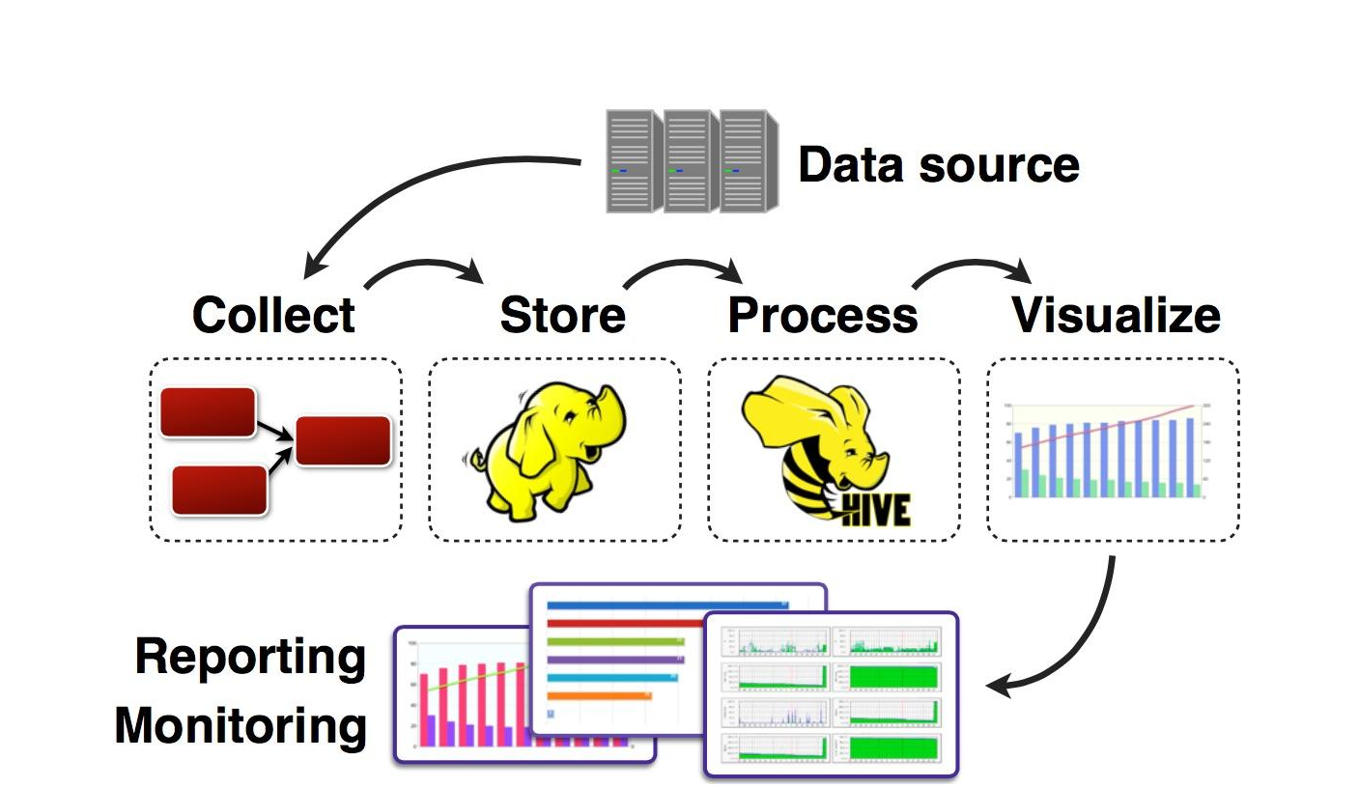
大数据处理流程

Slide 5
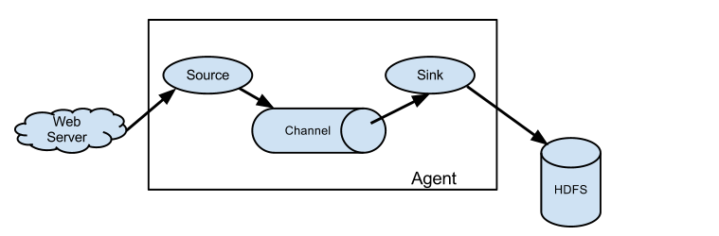
数据采集-Flume
Flume是一个分布式、可靠、和高可用的海量日志聚合的系统
Source：数据源
Channel：管道。数据流通和存储的通道
Sink：用来接收channel传输的数据并将之传送到指定的地方，可以直接存入HBase、HDFS。

Slide 6
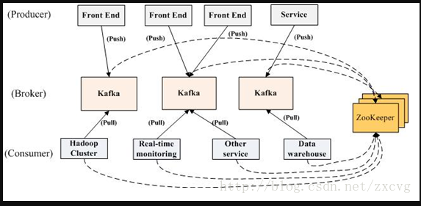
数据采集-kafka
Kafka是Linkedin于2010年12月份开源的消息系统，它主要用于处理活跃的流式数据
生产者: producer
消费者: consumer
主题 : topic

Slide 7
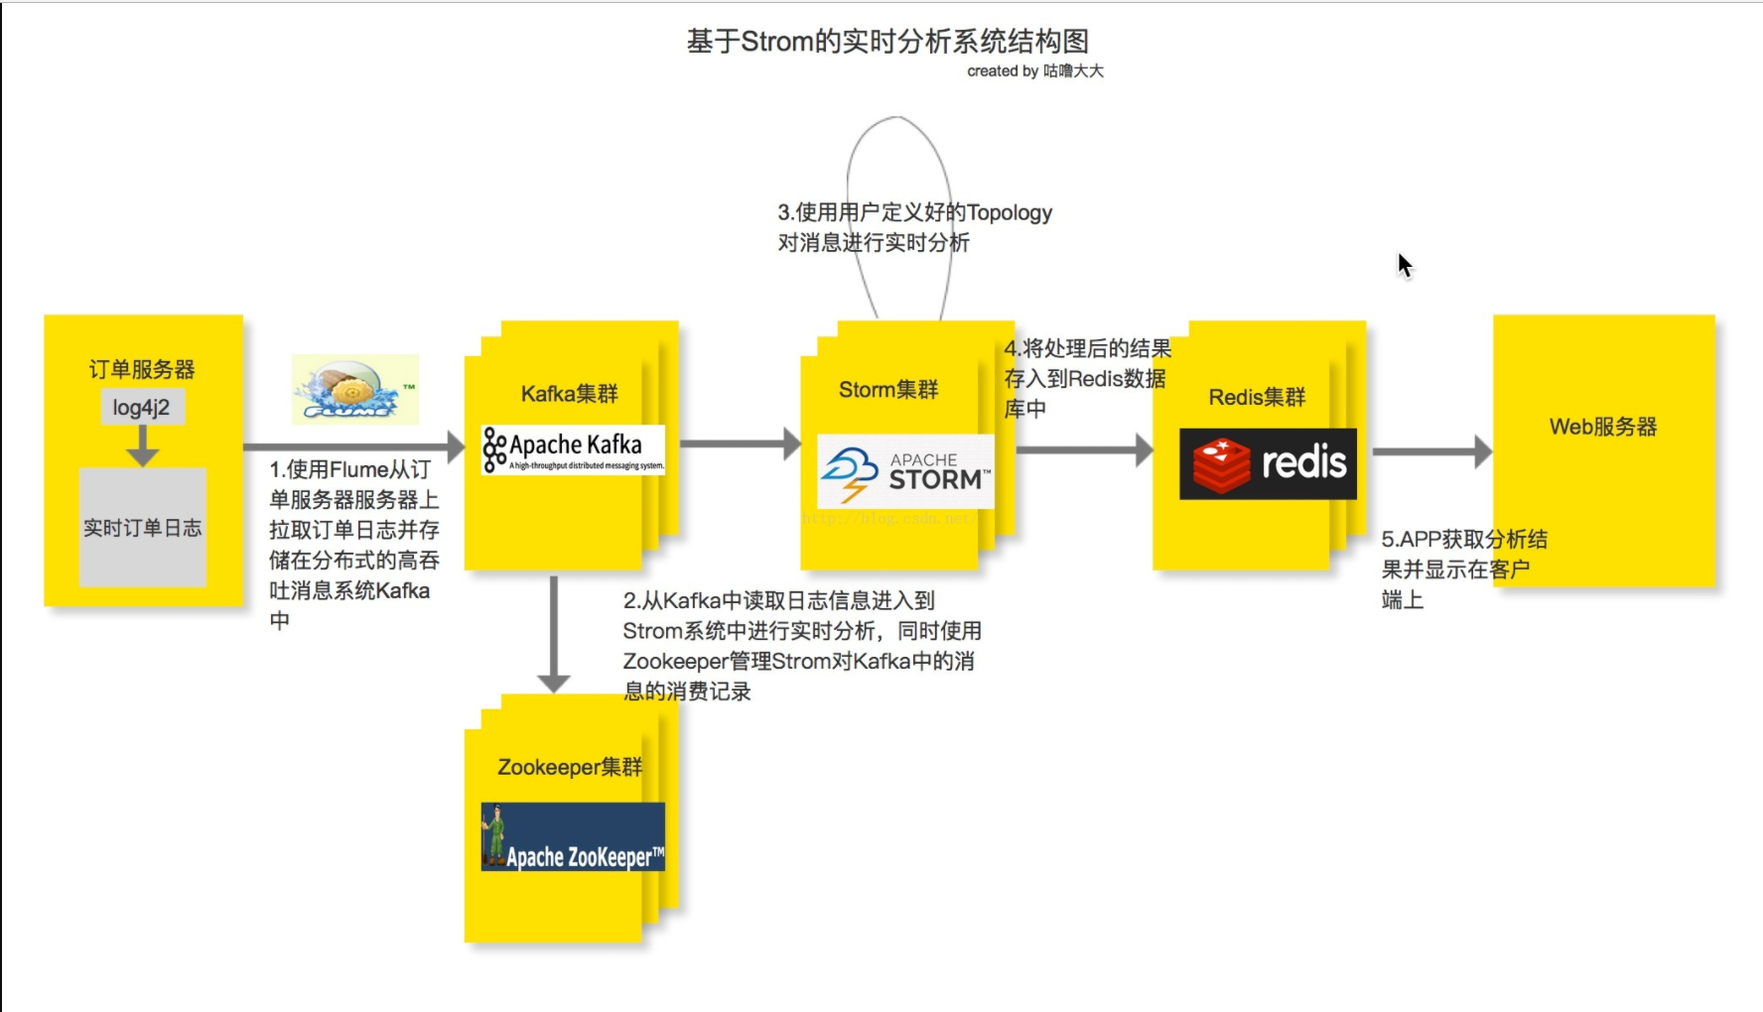
数据采集-处理链

Slide 8
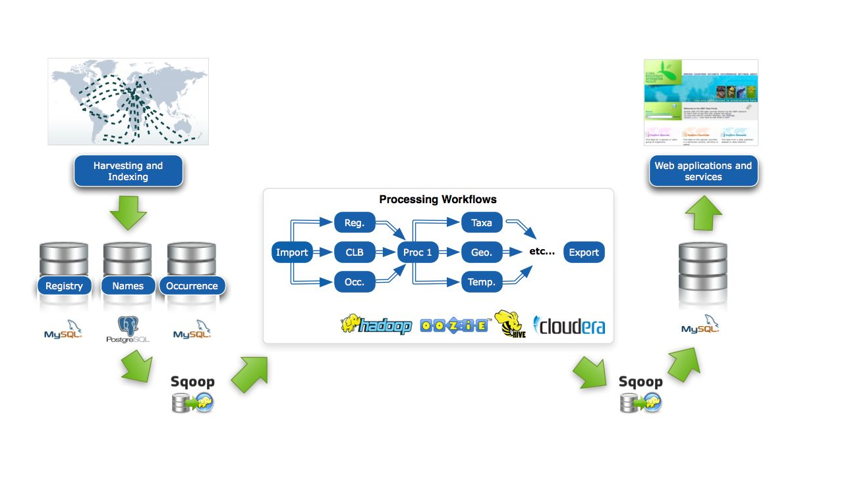
数据采集-sqoop
Sqoop 是 apache 下用于 RDBMS 和 HDFS 互相导数据的工具

Slide 9
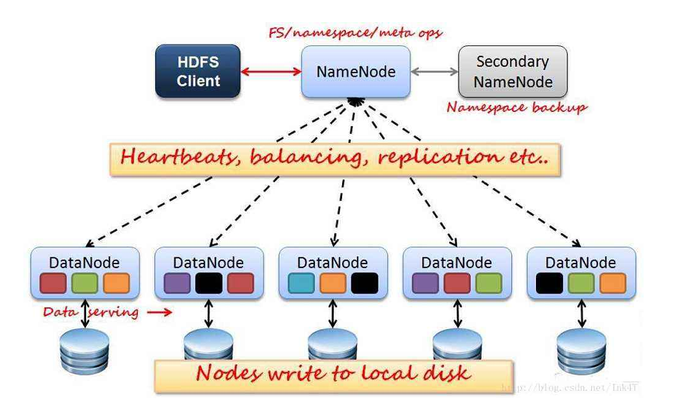
数据存储-HDFS
分布式文件系统，提供高吞吐量的应用程序数据访问
元数据节点（NameNode）
数据节点（DataNode）

Slide 10
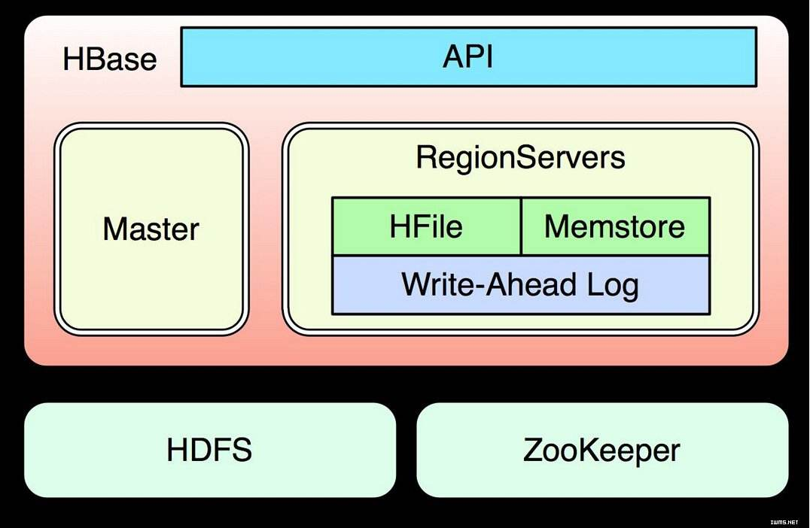
数据存储-HBase
是Apache Hadoop的数据库，能够对大型数据提供随机、实时的读写访问，是Google的BigTable的开源实现

Slide 11
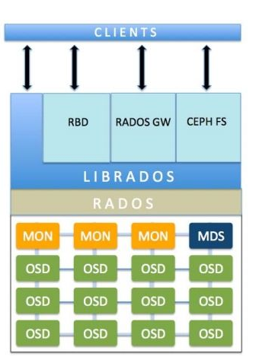
数据存储-Ceph
分布式的存储系统,一套存储系统同时提供对象存储、块存储和文件系统存储三种功能
OSD：对象存储设备
MON：检查集群的健康情况和状态
RADOS：可信赖分布式对象存储
RDB： 块存储
RADOS GW: 对象网关
CEPH FS：遵循POSIX标准的分布式文件系统

Slide 12
数据存储-Ceph寻址
三次映射： File-》Object -》PG -》OSD
PG(Placement Group) 对象分组
Object -》PG 采用静态算法，计算结构不变
PG -》OSD 映射依赖环境，类似于一致性哈希算法
优点： 映射计算过程不需要查表

Slide 13
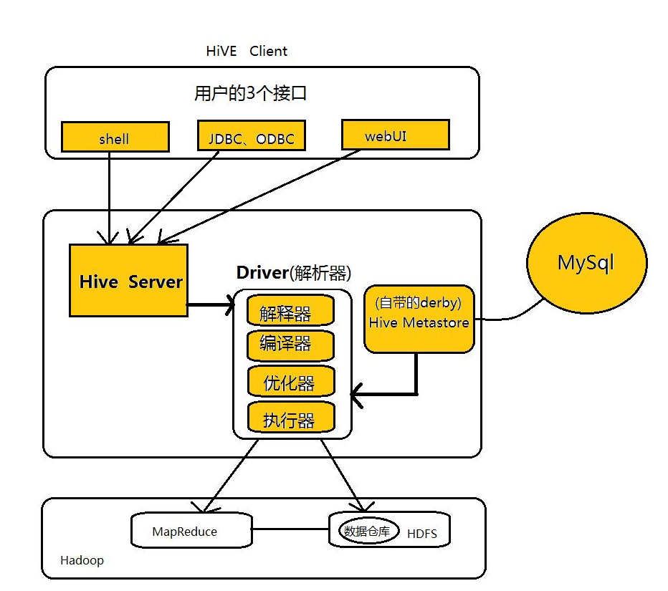
数据分析&挖掘-Hive
Hive是基于Hadoop的一个数据仓库工具，可以将结构化的数据文件映射为一张数据库表，并提供类SQL查询功能
将SQL解析后，转换成MapReduce 程序。
Hbase 包装Hdfs后的非关系数据库。

Slide 14
数据分析&挖掘- Mahout
基于hadoop实现,提供一些可扩展的机器学习领域经典算法
分类算法
聚类算法
关联规则挖掘
降维/维约简
进化算法
推荐/协同过滤
向量相似度计算

Slide 15
数据分析&挖掘- RHadoop
R语言，一种自由软件编程语言与操作环境，主要用于统计分析、绘图、数据挖掘。
RHadoop是一款Hadoop和R语言的结合的产品，由RevolutionAnalytics公司开发，并将代码开源到github社区上面。RHadoop包含三个R包 (rmr，rhdfs，rhbase)，分别是对应Hadoop系统架构中的，MapReduce, HDFS, HBase 三个部分。

Slide 16
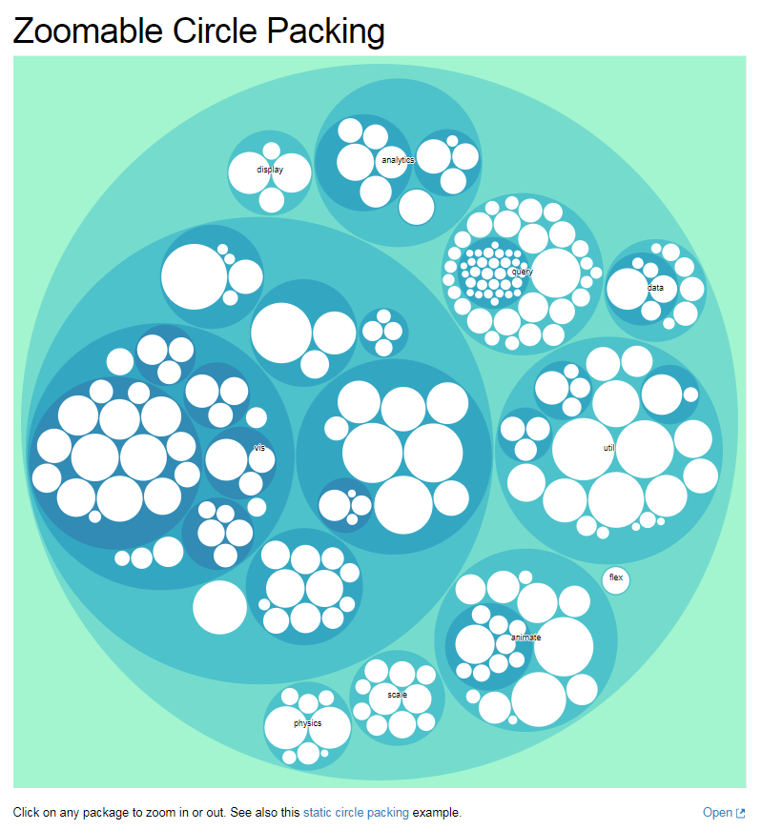
结果可视化- D3.js
D3.js 是操作基于数据文件的JavaScript库。它使用HTML、SVG和CSS让你的数据基情四射。

Slide 17
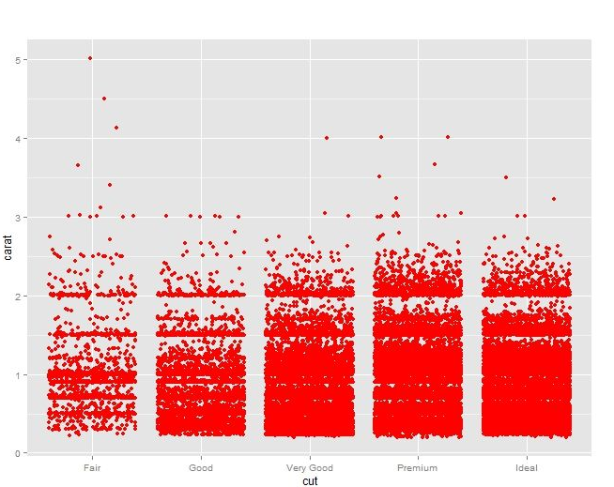
结果可视化-R
R语言，一种自由软件编程语言与操作环境，主要用于统计分析、绘图、数据挖掘。
R内建多种统计学及数字分析功能。
R的另一强项是绘图功能，制图具有印刷的素质，也可加入数学符号。

Slide 18
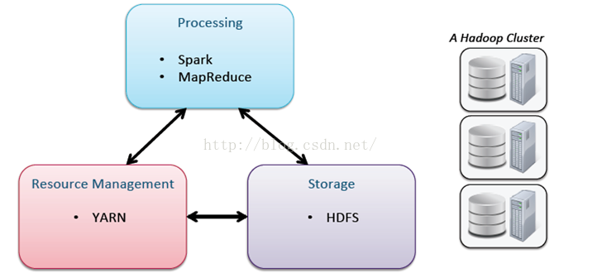
大数据通用处理平台-Hadoop
HDFS： 分布式存储系统
YARN： 资源管理框架
MapReduce： 执行框架

Slide 19
Hadoop-运算流程
1 client 提交 job,首先找 ResourceManager(ApplicationsManager)分配资源,同时将 jar 包默认拷贝10 份到 hdfs。
2 ResourceManager 指 定 一 个 NodeManager 开 启 一 个 container , 在 Container 中 运 行 一 个ApplicationMaster 来管理这个应用程序。
3 ApplicationMaster 会计算此个应用所需资源,向 ResourceManager(ResourceScheduler)申请资源。
4 ResourceManager 会分配资源,在 NodeManager 上开启不同的 container,在 container 中来运行 map任务或者 reduce 任务
5 当所有的 task 都执行完了,ApplicationMaster 会将结果反馈给客户端,所有工作执行完成之后,ApplicationMaster 就会自行关闭。
6 如果某个 map 任务或者 reduce 任务失败,ApplicationMaster 会重新申请新的 container 来执行这个task。

Slide 20
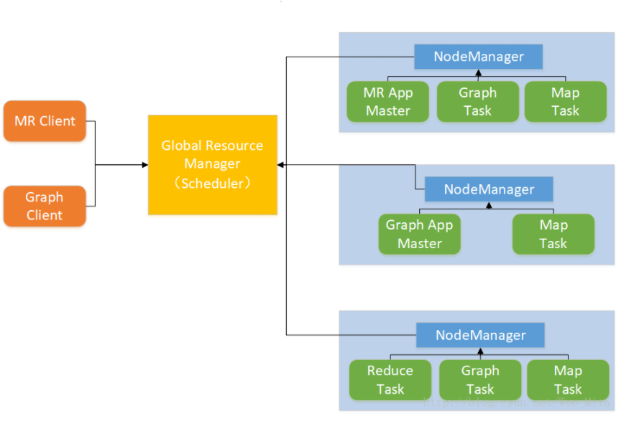
Hadoop-YARN

Slide 21
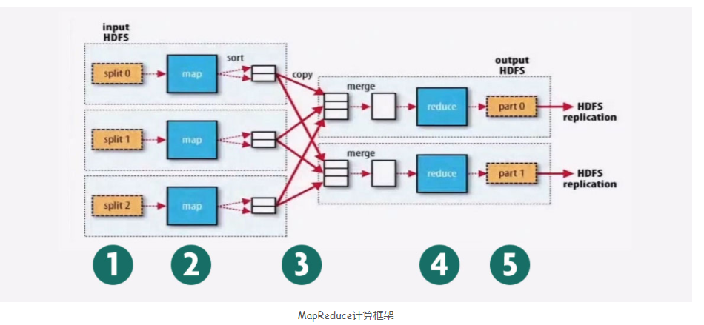
Hadoop-MapReduce

Slide 22
Hadoop-MapReduce
Map-reduce的思想就是"分而治之"
Mapper负责"分"，即把复杂的任务分解为若干个"简单的任务"执行
Reducer对map阶段的结果进行汇总。
MapReduce 是典型的批处理系统

Slide 23
大数据通用处理平台-Spark
Spark基于这样的理念，当数据庞大时，把计算过程传递给数据要比把数据传递给计算过程要更富效率。每个节点存储（或缓存）它的数据集，然后任务被提交给节点。
Spark将应用程序整体翻译为一个DAG有向无环图进行调度和执行。相比MapReduce，Spark提供了更加优化和复杂的执行流
Spark数据存储的核心是弹性分布式数据集（RDD）

Slide 24
Spark弹性分布式数据集-RDD来源
1、从Hadoop文件系统（或与Hadoop兼容的其他持久化存储系统，如Hive、Cassandra、HBase）输入（如HDFS）创建。
2、从父RDD转换得到新的RDD。
3、调用SparkContext()方法的parallelize，将Driver上的数据集并行化，转化为分布式的RDD。
4、更改RDD的持久性（persistence），例如cache()函数。默认RDD计算后会在内存中清除。通过cache()函数将计算后的RDD缓存在内存中。

Slide 25
Spark弹性分布式数据集-转换
1、Transformation（变化）算子-延迟计算
map
filter
groupByKey
2、Action（行动）算子-立刻计算
reduce
collect

Slide 26
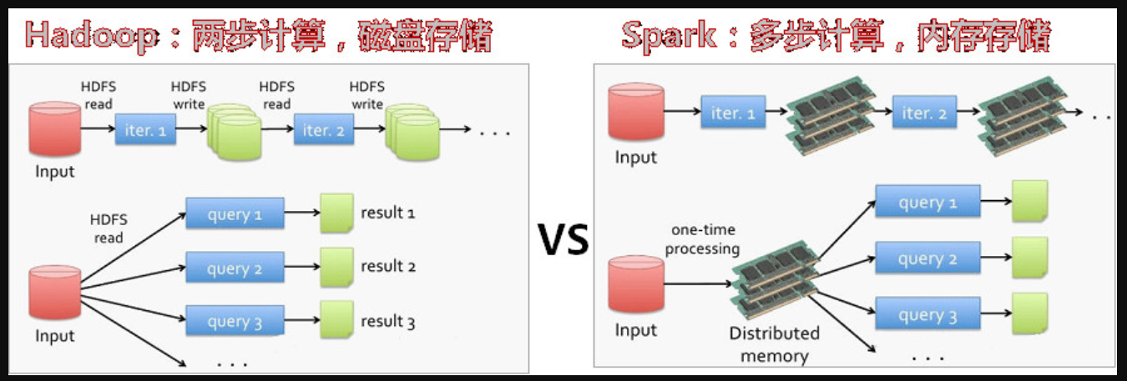
Spark与Hadoop 差异

Slide 27
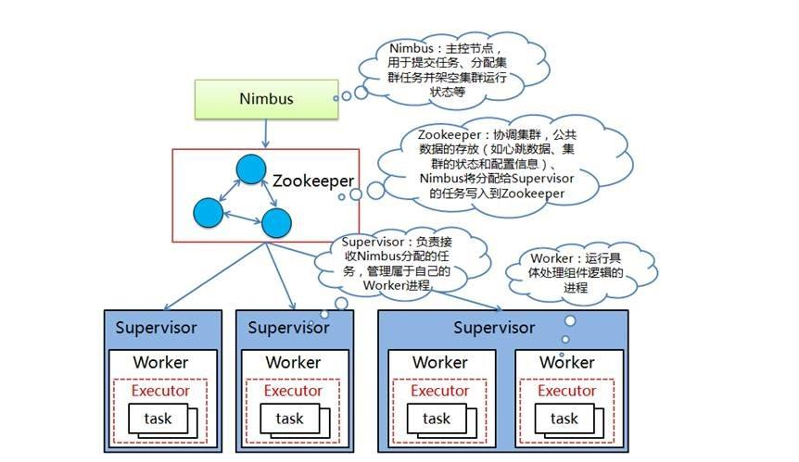
大数据通用处理平台-Storm
Storm是流式实时分布式计算系统
Storm保证每个消息都会得到处理，而且它很快——在一个小集群中，每秒可以处理数以百万计的消息。

Slide 28
Storm核心组件介绍
Nimbus（主节点）：负责资源分配和任务调度。
Supervisor（从节点）：负责接受nimbus分配的任务，启动和停止属于自己管理的worker进程。
Worker（进程）：运行具体处理组件逻辑的进程（其实就是一个JVM）。Worker运行的任务类型只有两种，一种是Spout任务，一种是Bolt任务。
Task（线程）：worker中每一个spout/bolt的线程称为一个task.
Zookeeper（分布式协调服务） :保存任务分配的信息、心跳信息、元数据信息。

Slide 29
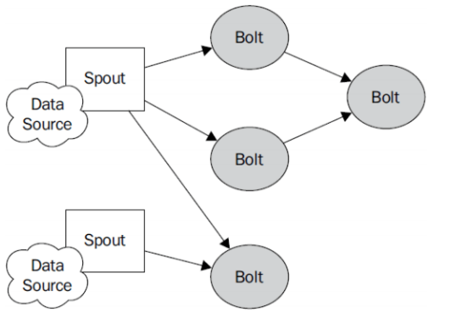
Storm 编程模型
Topology：Storm中运行的一个实时应用程序的名称。（拓扑）
Spout：在一个topology中获取源数据流的组件。 通常情况下spout会从外部数据源中读取数据，然后转换为topology内部的源数据。
Bolt：接受数据然后执行处理的组件,用户可以在其中执行自己想要的操作。
Tuple：一次消息传递的基本单元，理解为一组消息就是一个Tuple。
Stream：表示数据的流向。

Slide 30
大数据常用算法介绍-分类算法
分类算法是把某个对象划分到某个具体的已经定义的类别当中
分类的概念很简单，就是给出一个样本x，判断样本所属的类别y，分类器就是映射函数f: y=f(x)。当然，这个函数是需要根据以往的经验（大量已知类别的样本集）来构造的。这个构造的过程，称为训练，而如何构造，就是分类算法了。
分类算法应用非常广泛，银行中风险评估、客户类别分类、文本检索和搜索引擎分类、安全领域中的入侵检测等等
分类算法有：决策树，神经网络，支持向量机模型，Logistic回归分析，以及核估计等等

Slide 31
大数据常用算法介绍-聚类算法
聚类是把一些对象按照具体特征组织到若干个类别里,所属的类别不是预定义的。
在商业上，聚类可以帮助市场分析人员从消费者数据库中区分出不同的消费群体来，并且概括出每一类消费者的消费模式或者说习惯
聚类的方法有，基于链接关系的聚类算法，基于中心度的聚类算法，基于统计分布的聚类算法以及基于密度的聚类算法等等

Slide 32
大数据常用算法介绍-协同过滤推荐
基于用户(user-based)的协同过滤:主要考虑的是用户和用户之间的相似度，只要找出相似用户喜欢的物品，并预测目标用户对对应物品的评分，就可以找到评分最高的若干个物品推荐给用户
基于项目(item-based)的协同过滤:找到物品和物品之间的相似度，只有找到了目标用户对某些物品的评分，那么我们就可以对相似度高的类似物品进行预测，将评分最高的若干个相似物品推荐给用户
基于矩阵分解的方法的协同过滤:

Slide 33
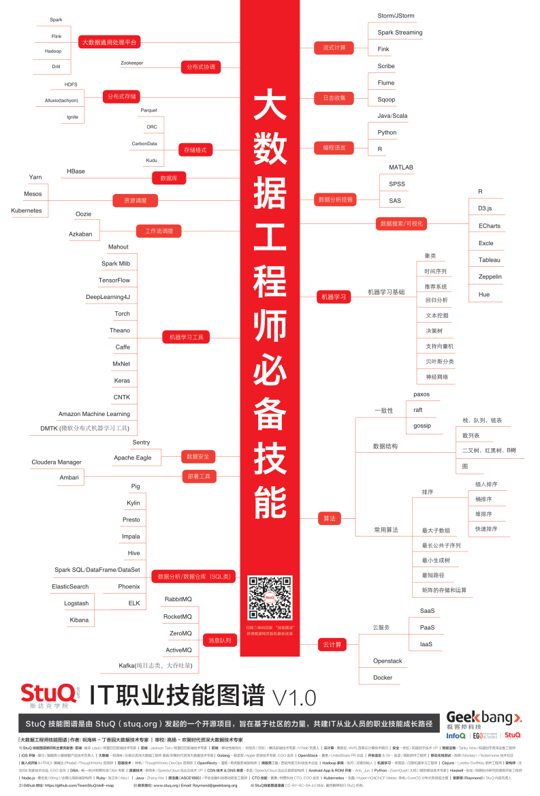
学习路线图

